Slide 1
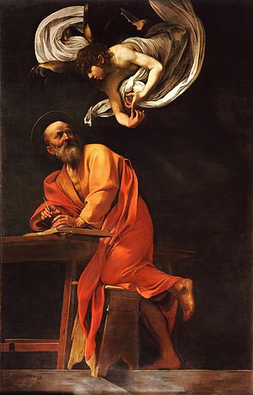
Le Caravage, saint Matthieu et l’ange (1602)

Slide 2
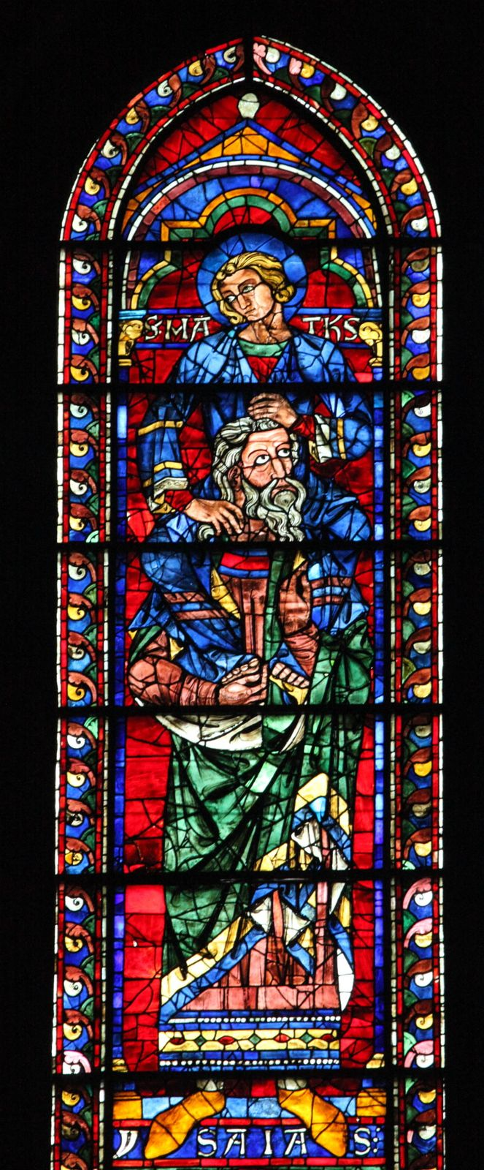
Vitrail : Matthieu sur les épaules d’Isaïe, (cathédrale de Chartres)

Slide 3
Evangile selon Matthieu
Premier des quatre évangiles, il ouvre le Nouveau Testament et assure son lien avec les Ecritures juives qu’il cite sans cesse (Isaïe). Il a été très tôt considéré comme l’évangile « de l’Eglise »., Parce qu’il est le seul à dire sa fondation par Jésus l’appuyant sur Pierre : « sur cette pierre (petra) je bâtirai mon Eglise » (16,18). Parce que Jésus, comme le nouveau Moïse, dispense un enseignement éthique, qui interprète la Loi juive, et place la vie des disciples et de l’Eglise sous l’horizon du jugement.

Slide 4
I- Présentation générale
Moment, lieu et milieu d’Ecriture
Vers 125, Papias écrivait : « Matthieu réunit donc en langue hébraïque les sentences (logia) et chacun les interpréta (traduisit ?) comme il en était capable » (Eusèbe de Césarée, H E 3, 39, 16). Les logia, recueil de paroles et d’enseignements, en araméen et en grec. Un évangile araméen ? Il n’est attesté nulle part. Matthieu écrit en grec et cite les Ecritures selon la Septante : Exemple : la parthenos d’Isaïe 7,13 LXX, que Matthieu cite en 1, 23 : « la vierge sera enceinte et enfantera un fils », tandis que le texte hébreu a : « la jeune femme sera enceinte et enfantera un fils », visant Ezéchias, le fils d’Akhaz !
.

Slide 5
Le lieu : probablement en Syrie à Antioche, après que la communauté a quitté Jérusalem au début de la guerre juive (66) ?
Un milieu mêlé : ces judéo-chrétiens venus de Judée rencontrent à Antioche des païens déjà passés à la foi chrétienne (voir Actes 11). Des groupes qui ont connu déjà des tensions entre judéo- et pagano-chrétiens (voir Galates 2,11-14). Les judéo-chrétiens gardent la mémoire des paroles de Jésus restreignant la mission à un retour d’Israël vers Dieu :
10,5-6. 23 : « Ne partez pas sur le chemin des nations païennes, et n’entrez pas dans une ville des Samaritains. Allez plutôt vers les brebis perdues de la maison d’Israël…
Vous n’arriverez pas au bout des villes d’Israël avant que vienne…. »

Slide 6
Mais ils sont aussi face à la synagogue : Après 70 et la chute de Jérusalem, les Juifs se resserrent autour de la Loi et de la synagogue. La tension grandit entre Juifs et judéo-chrétiens : « ils vous livreront aux sanhédrins et vous flagelleront dans leurs synagogues » (10,17). 5 fois : « leur synagogue, leurs scribes » : Matthieu doit faire œuvre d’unité, et convaincre ses lecteurs d’une ouverture à l’universel : « toutes les nations païennes » (28,27),
tout en restant fermement attachés aux Ecritures que Jésus accomplit (« ainsi s’accomplit… »).
Se désigne-t-il comme « un scribe devenu disciple du Royaume des Cieux, semblable à un maître de maison qui tire de son trésor du neuf et du vieux » ? (13, 52).
Vers 80 ap. J.-C ; l’appel de Matthieu le collecteur d’impôts (9,9).

Slide 7
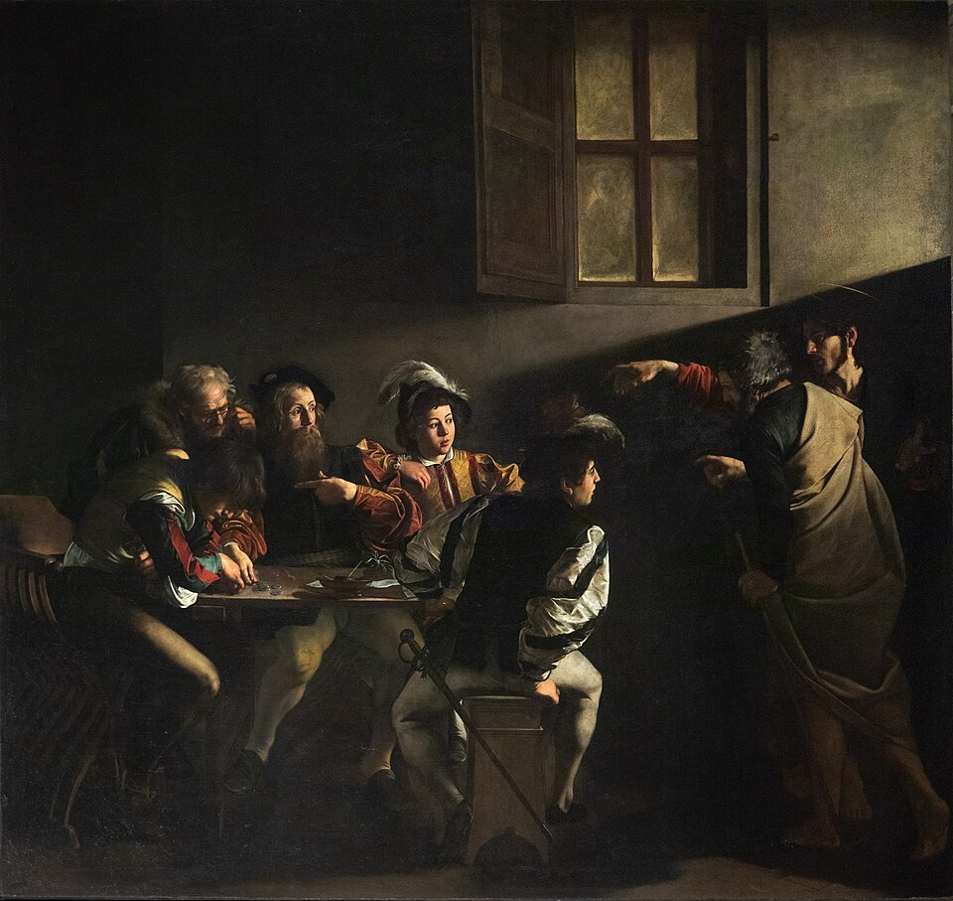
Le Caravage, La vocation de saint Matthieu ( 1599-1600 )

Slide 8
Les sources :
Comme Luc, Matthieu utilise l’évangile de Marc : 80% de Marc est repris par Matthieu ; mais Matthieu est une fois et demi plus long. les différences viennent des discours (Marc n’en a qu’un), des logia et de l’évangile de l’enfance. Comme Luc, Matthieu utilise la source Q (source des logia), une série d’enseignements de Jésus que l’on trouve aussi dans l’évangile de Thomas (milieu du 2ème siècle), et qui témoignent souvent de groupes itinérants radicaux. Enfin, il y a un bien propre matthéen Sm (l’évangile de l’enfance, l’introduction du discours sur la montagne, le manifeste final etc…)
Un plan de l’évangile ? En gros Matthieu suit l’organisation de Marc : Galilée/chemin vers Jérusalem/Jérusalem, passion et résurrection. Mais il la bouleverse aussi largement, en intégrant 5 grands discours, autour desquels il structure son texte.

Slide 9
1,1-14,12 : enfance et mission en Galilée 1-2 Naissance et enfance de Jésus, 3-4,11 de Jean Baptise à Jésus : baptême et épreuve au désert 4,12-14,12 : la mission en Galilée jusqu’à la mort de Jean Discours sur la montagne, appel des disciples et discours apostolique, guérisons et controverses et discours en paraboles ; mort de Jean Baptiste 14,13-20,34 : en route vers Jérusalem 14,13-17 la révélation du Christ, Fils de Dieu 18-20 le discours sur l’Eglise 21-27 A Jérusalem : entrée messianique, passion et mort de Jésus 21 entrée triomphale, et purification du Temple ; 22-23 conflit avec les autorités, discours sur la fin ; 24-25 paraboles du jugement ; 26-27 passion et mort de Jésus
28 Récits de christophanie

Slide 10
Perspective proposée :
Le but de Matthieu est double :
1- Christologique : Montrer que Jésus est le Messie (Christ) d’Israël,
accomplissant pleinement toutes les promesses et alliances de Dieu.
Et le Fils qui révèle un nouveau visage de Dieu : il est « l’Emmanuel,
Dieu-avec-nous, pour toujours, jusqu’à la fin des temps ». 2-Assurer l’unité entre les judéo-chrétiens qui doivent accueillir des
frères païens tout en se situant fermement face à la synagogue,
et les pagano-chrétiens qui doivent accepter et respecter la tradition
juive qui conduit à Jésus. Inventer et structurer une Eglise de disciples qui marchent à la suite
de Jésus, en respectant « toute justice », son enseignement qui doit
modeler leur vie.

Slide 11
I- Une inclusion : entre l’enfance et le manifeste final
L’annonce à toutes les nations enveloppe et intègre l’annonce à Israël Les évangiles de l’enfance :
- Genesis (1,1), genèse de Jésus Christ : une nouvelle création - la généalogie d’Abraham à David et à Jésus, mais 4 femmes étrangères, irrégulières aux yeux de la Loi, Rahab, Tamar, Ruth et Bethsabée annoncent Marie.
- « On l’appellera Emmanuel, ce qui signifie Dieu avec nous »
- les « mages » venus des nations d’Orient en suivant l’étoile (voir Balaam en Nb 24,17)
- la « Galilée des nations » (4,15s. cite Isaïe 8,23ss.)
La mort de Jésus : résurrection finale, création nouvelle (27,52-53) Le manifeste (28,16-20) : « Allez, faites des disciples dans toutes les nations… Et moi, je suis avec vous tous les jours, jusqu’à la fin du monde »

Slide 12
Entre les deux, Matthieu conserve les réticences des judéo-chrétiens à la mission chez les païens (voir 10,6. 23 et 15,21-28). -Mais c’est la femme de Canaan (l’ennemi immémorial d’Israël) qui, je crois, convainc Jésus par son humilité tenace : elle accepte l’insulte (« les petits chiens »), mais force l’ouverture : « Femme, ta foi est grande » (15,22-28). -Jésus est bien le roi des Juifs que cherchent les mages et qui terrifie Hérode. Et c’est sous l’écriteau portant ce titre qu’il mourra (27,11.29.37). accomplissant les Ecritures. Mais il est beaucoup plus : Des figures convergent vers lui : Fils de David, suppliant du Psaume 22 ou serviteur souffrant d’Isaïe 53...
Quelle figure de Jésus le Christ Matthieu privilégie-t-il ? Jésus enseignant est le nouveau Moïse, donnant la charte d’une vie dans le Royaume.

Slide 13
II- Le Christ enseignant : « faire la justice »
Au moment où Matthieu rédige son évangile, deux obstacles sont apparus :
1-Le retard du Seigneur : « le maître tarde » : « Veillez car vous ne savez pas quand votre maître va venir » (24,36-51 ; 25,1-13). « Veillez donc, car vous ne savez ni le jour ni l’heure ».
Mais ce retard n’est pas à déplorer, il conduit au contraire à l’action et à l’annonce, Car Jésus est l’Emmanuel : « et moi je suis avec vous tous les jours jusqu’à la fin du monde » (28,20). Sa présence se dit alors dans son « Evangile », son enseignement qui décrit la vie selon le Royaume de Dieu, conforme à ce qu’il a lui-même vécu.

Slide 14
2-Le conflit aigu avec la synagogue ; un conflit d’héritage entre le judaïsme identitaire qui se regroupe autour de la Loi, et la nouvelle Eglise matthéenne, restée fermement fidèle à la Loi.
Jésus va apparaître comme le nouveau Moïse, par son parcours en Egypte enfant (2,15 : « D’Egypte j’ai ramené mon fils », Osée 11,1).
par son baptême par Jean : « Laisse, il nous convient d’accomplir toute justice » (3,15).
Qu’est-ce que la « justice », maître mot de l’évangile de Matthieu, où les disciples sont sans cesse invités à suivre Jésus : « Si votre justice ne surpasse pas celle des scribes et des pharisiens… » (5,20) ?

Slide 15
La justice : suivre la loi dont le Christ est l’interprète et le modèle sous l’horizon du jugement de Dieu, c’est-à-dire en étant fidèle à sa volonté.
Le sermon sur la montagne Une Loi magistralement réinterprétée, par une autorité nouvelle : « Il vous a été dit, Moi, je vous dis » ! (5,21.27.31.33.38.43) L’autorité de Jésus est celle de Dieu même. Il oppose d’ailleurs « votre tradition » à celle de Dieu : « hypocrites, vous avez annulé la parole de Dieu au nom de votre tradition » (15,6 ; 19,4-8)
Une précédence : celle d’un bonheur (« heureux ») offert à ceux qui, par leur attitude spirituelle et éthique sont en quête de « justice ».

Slide 16
« Je ne suis pas venu abroger la loi et les prophètes, mais accomplir ! »
Une loi dont « pas un point sur le i ne passera » (5,19), car elle est ajustement parfait de l’humanité de Jésus et de ceux qui le suivront à Dieu
Radicalisation de plusieurs commandements : non seulement celui qui tue son frère, mais celui qui l’insulte ; le talion retourné…
Suppression de certains aménagements : le billet de renvoi donné à une femme…
L’amour des ennemis, unique commandement nouveau ? Un seul critère de réinterprétation de la loi : « soyez parfaits comme votre Père céleste est parfait » (5,48). « C’est la miséricorde que je veux et non les sacrifices » (Os 6,6 cité en 9,13 et 12,6)

Slide 17
Telle est l’exigence sans fin de la condition de disciples :
« afin d’être vraiment les fils de votre Père qui est dans les cieux » (5,43).
Accomplir la justice, sous l’horizon du jugement, sachant que seul Jésus a pu le faire jusqu’au bout, mais que ceux qui le suivent sont précédés et accompagnés par « Heureux » des Béatitudes ! Ils ne sont pas des justes, mais heureux sont-ils car ils sont sur le chemin de la justice, précédés par Celui qui est avec eux jusqu’à la fin du monde.

Slide 18
III-Les disciples, le Royaume et l’Eglise : Des hommes de peu de foi à qui est confiée de mettre en œuvre la miséricorde A la différence de l’évangile de Marc, les disciples chez Matthieu sont des hommes qui essaient de comprendre (« Avez-vous compris tout cela ? Oui, répondirent-ils », 13,51 ; 16,12 ; 17, 13). La confession de foi de Pierre est complète : « tu es le Christ, le Fils du Dieu vivant » (16,16), Pour autant Pierre sera vivement rabroué par Jésus : « Passe derrière moi, Satan » (16,23).
Ils sont fragiles, hommes de petite foi, oligopistoi (6,30 ; 8,26; 14,31). Ils doutent (« Pierre, pourquoi as-tu douté ? » (6,8) Dans la tempête, ils appellent « Seigneur » ! Et devant le Ressuscité même, « certains doutèrent » (28,17).

Slide 19
L’Eglise et le privilège des pauvres Une communauté mélangée d’ivraie et de bon grain, une communauté pleine de doutes, fondée sur celui qui a renié Jésus, une communauté à l’écoute du maître qui enseigne pour vivre selon la justice, une communauté accompagnée : « je suis au milieu d’eux » (18,20) Le discours sur l’Eglise Au chapitre 18, une série de conseils concrets pour la vie quotidienne, avec deux accents majeurs :
-l’attention extrême portée aux petits et aux pécheurs : la brebis perdue à aller chercher, au rebours du souci de l’institution et de tout bon sens !
-le pardon accordé au frère qui a péché. Une responsabilité confiée aux responsables et à tous, avec la conscience aiguë qu’ils sont eux-mêmes des pécheurs pardonnés…passibles du jugement.
Voir la parabole qui couronne le chapitre 18 !

Slide 20
La menace du jugement et la figure exemplaire d’Israël
Fermement ancré dans les Ecritures juives, l’évangile matthéen est aussi l’un des plus durs avec le judaïsme, et il a pu nourrir l’antijudaïsme, comme la théologie de la substitution :
« Beaucoup viendront du levant et du couchant prendre place au festin avec Abraham, Isaac et Jacob dans le Royaume des cieux, tandis que les héritiers du Royaume seront jetés dans les ténèbres du dehors » (8,11-12). Mais la pointe n’est pas tant de condamner Israël que de montrer qu’il n’y a pas d’appartenance qui confère, de droit, une place dans le Royaume. Il n’y a pas « d’ayant droit » aux yeux de Dieu.
Cet avertissement vaut pour l’Eglise :
Désormais à travers l’échec d’Israël, il faudra lire une mise en garde constante pour les nouveaux chrétiens et pour la nouvelle Eglise.

Slide 21
La nouvelle donne des années 80-90 Une querelle d’héritage qui donne lieu aux « hélas » du chapitre 23. Un temps nouveau où l’Eglise se considère comme née de l’échec d’Israël, sans pour autant jamais prendre sa place,
Car elle est située, elle aussi, sous l’horizon du jugement. Deux paraboles le manifestent : -les vignerons homicides : ceux qui s’emparent du pouvoir à leur profit se verront enlever le Royaume, et il sera remis à « une autre nation capable de porter ses fruits » (21,33-46) -les invités au festin ; celui qui n’a pas revêtu l’habit de noces, c’est bien la nouvelle Eglise quand elle oublie la justice comme mode de vie (22,2-14)

Slide 22
L’imagerie apocalyptique (« géhenne de feu ») et la radicalité matthéenne ont suscité les représentations traditionnelles du jugement, au fronton de bien des cathédrales… Mais il y a bien plus à comprendre : Le jugement est l’expression de la responsabilité chrétienne. Responsabilité de chaque disciple, responsabilité de chaque Eglise, responsabilité de l’Eglise :
« Accomplir toute justice »
« C’est la miséricorde que je veux et non les sacrifices » (Os 6,6 cité en 9,13 et 12,6), « car Je suis venu appeler non des justes mais des pécheurs » (9,13).

Slide 23
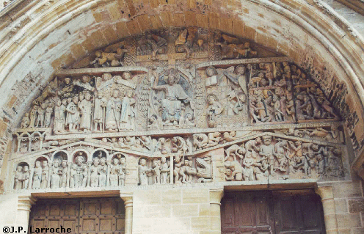
Portail de l’abbaye de Conques : le jugement (Mt 25)

Slide 24
Trois conclusions :
Le Christ de Matthieu est le Jésus profondément juif vers lequel convergent toutes les attentes d’Israël, en qui s’accomplissent les Ecritures et l’alliance nouvelle (Jr 31,31). Il est l’Emmanuel, Dieu avec nous, invitant ses disciples à le suivre pour devenir « fils du Père qui est dans les cieux » Chacun est invité à se mettre à la suite du Christ enseignant. L’agir est premier chez Matthieu, la foi se manifestant toujours par un faire. Ce faire, placé sous l’horizon du jugement, devient le critère unique: « ce que vous avez fait à l’un de ces petits…c’est à moi que vous l’avez fait » (25). L’Eglise matthéenne, venue du judaïsme dont elle tire sa sève et du paganisme qui est son horizon, a pour caractéristiques la disparition de toute exclusive, une ouverture illimitée, et une responsabilité accompagnée par la miséricorde infinie du Père.

Slide 25
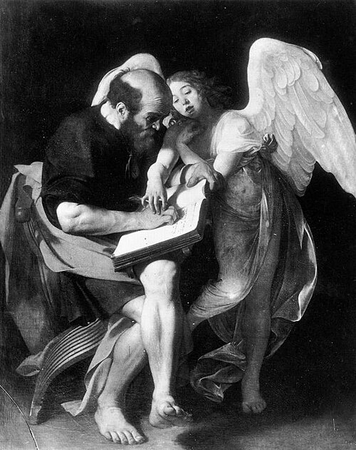
Le Caravage, tableau refusé (1602)

